Slide 1
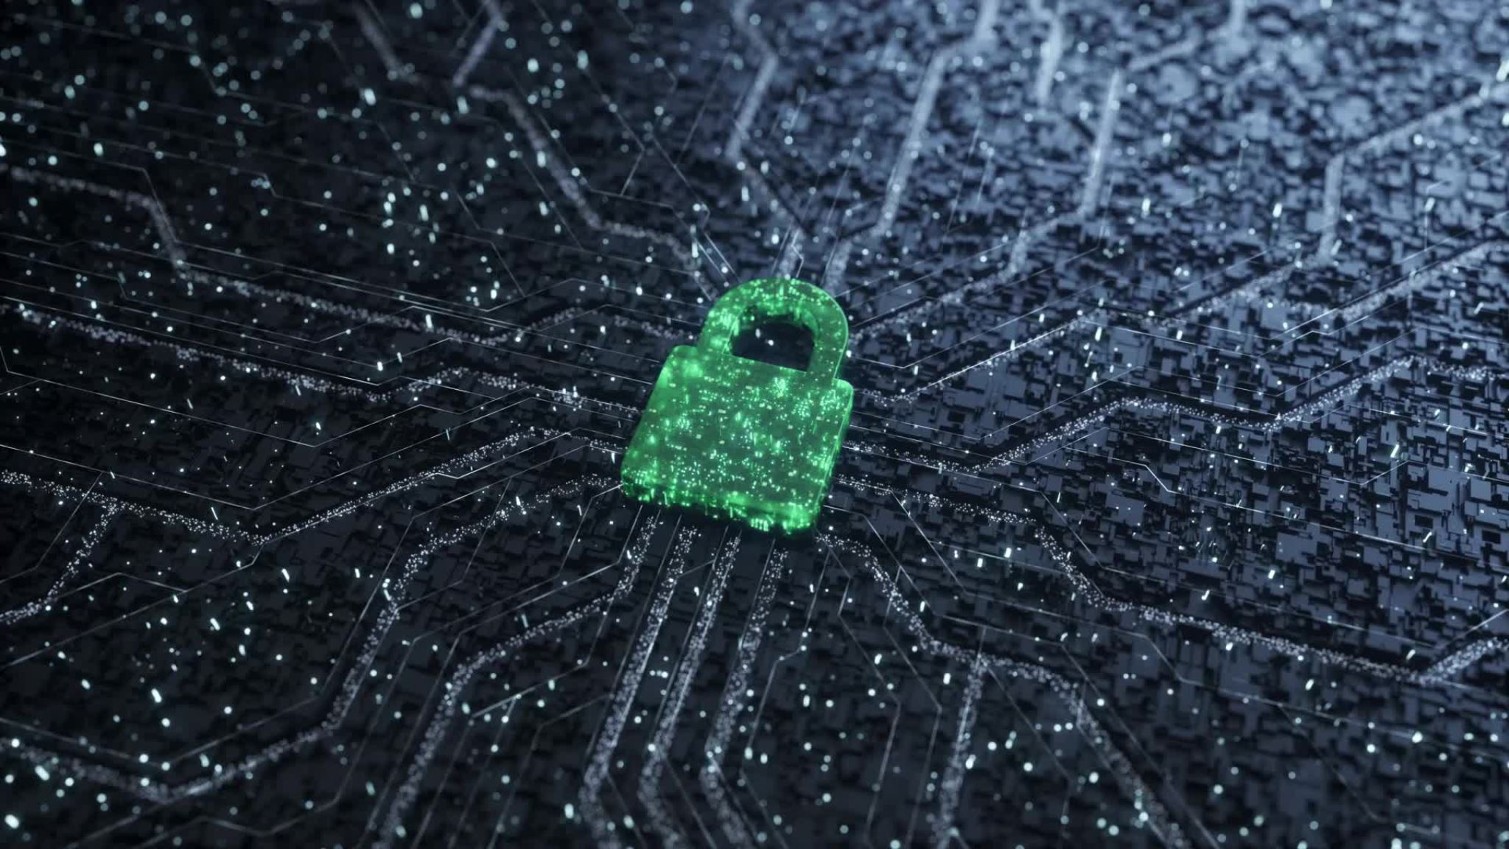
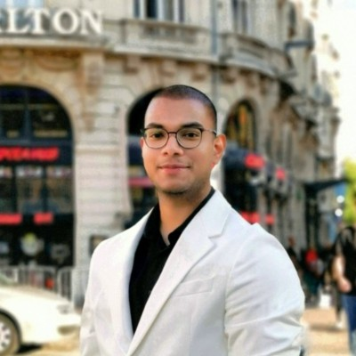


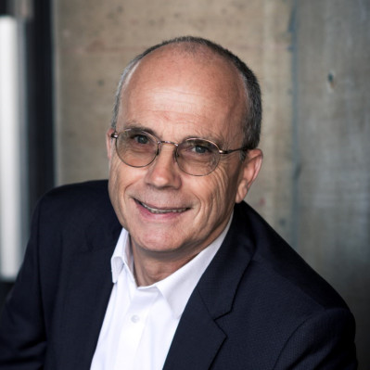
Fraud Detection
Chandrahas M.
Dominique OURMIAH
Patrice SINNAH
Philippe BAUCOUR

Slide 2

Le projet
Détection des fraudes à la carte bancaire
EDA
Créer une infra qui permet
D'utiliser un modèle
De récupérer des transactions
De faire faire des prédictions au modèle
De sonner l'alarme en cas de fraude
De stocker les résultats des prédictions
De suivre le modèle
De réentraîner le modèle si besoin
https://github.com/40tude/fraud_detection

Slide 3
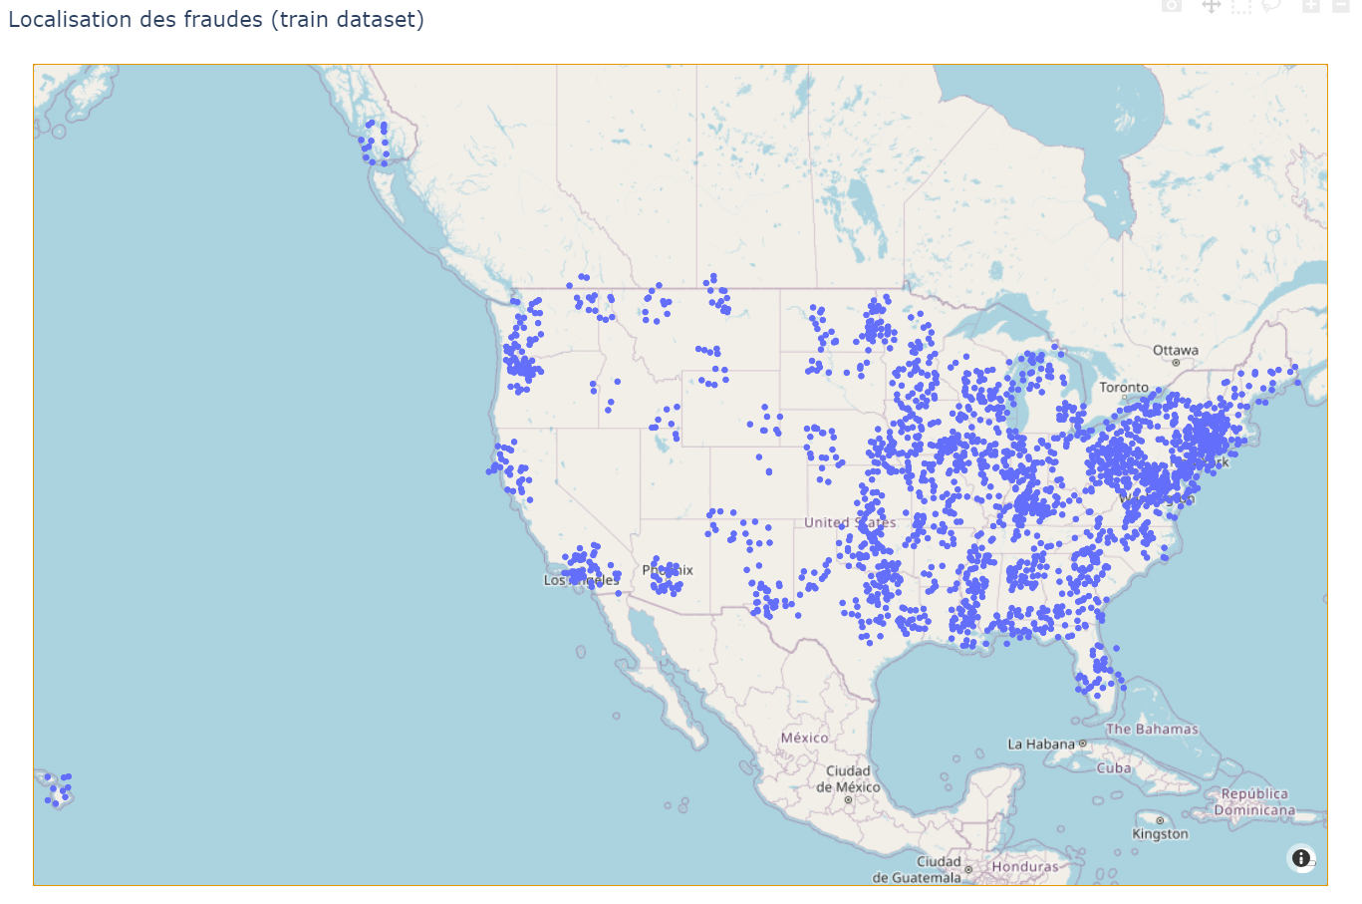
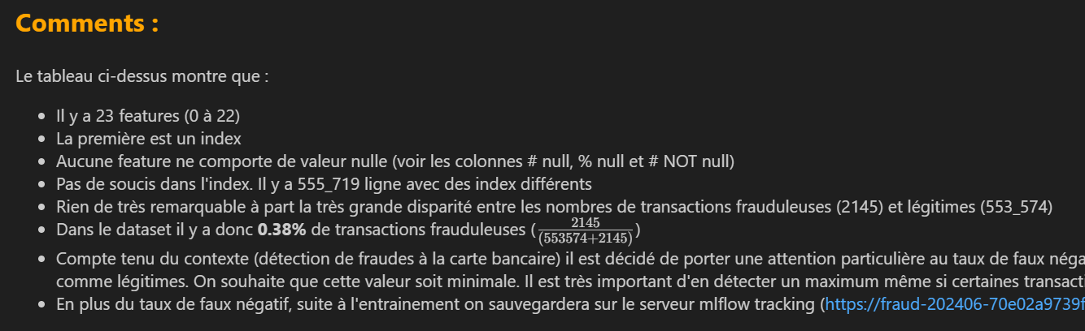
EDA
Train dataset très propre
23 features 555_000 lignes
Que 0.38% de fraudes
Surveiller le taux de faux négatifs
1er modèle à base de RandomForest et SMOTE

Slide 4
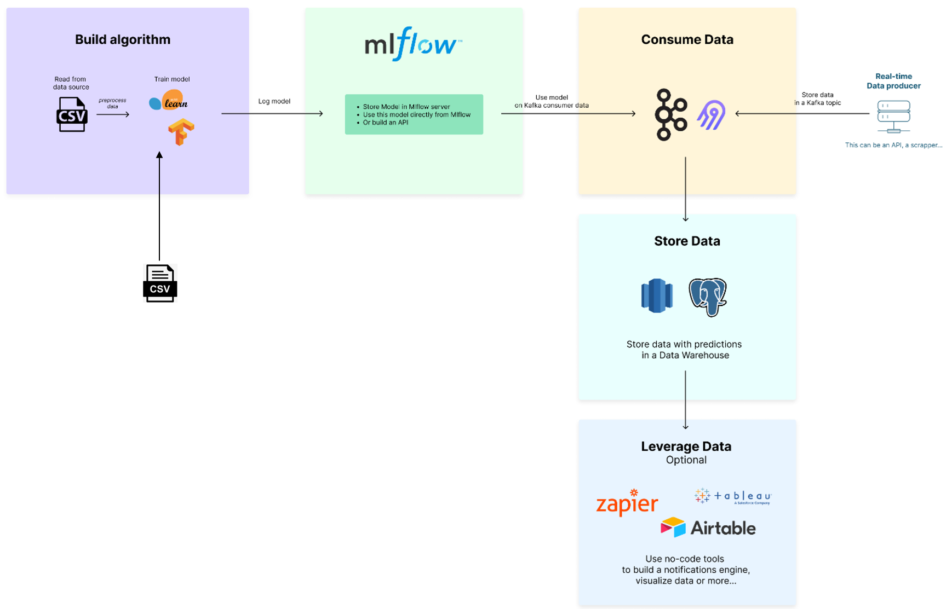
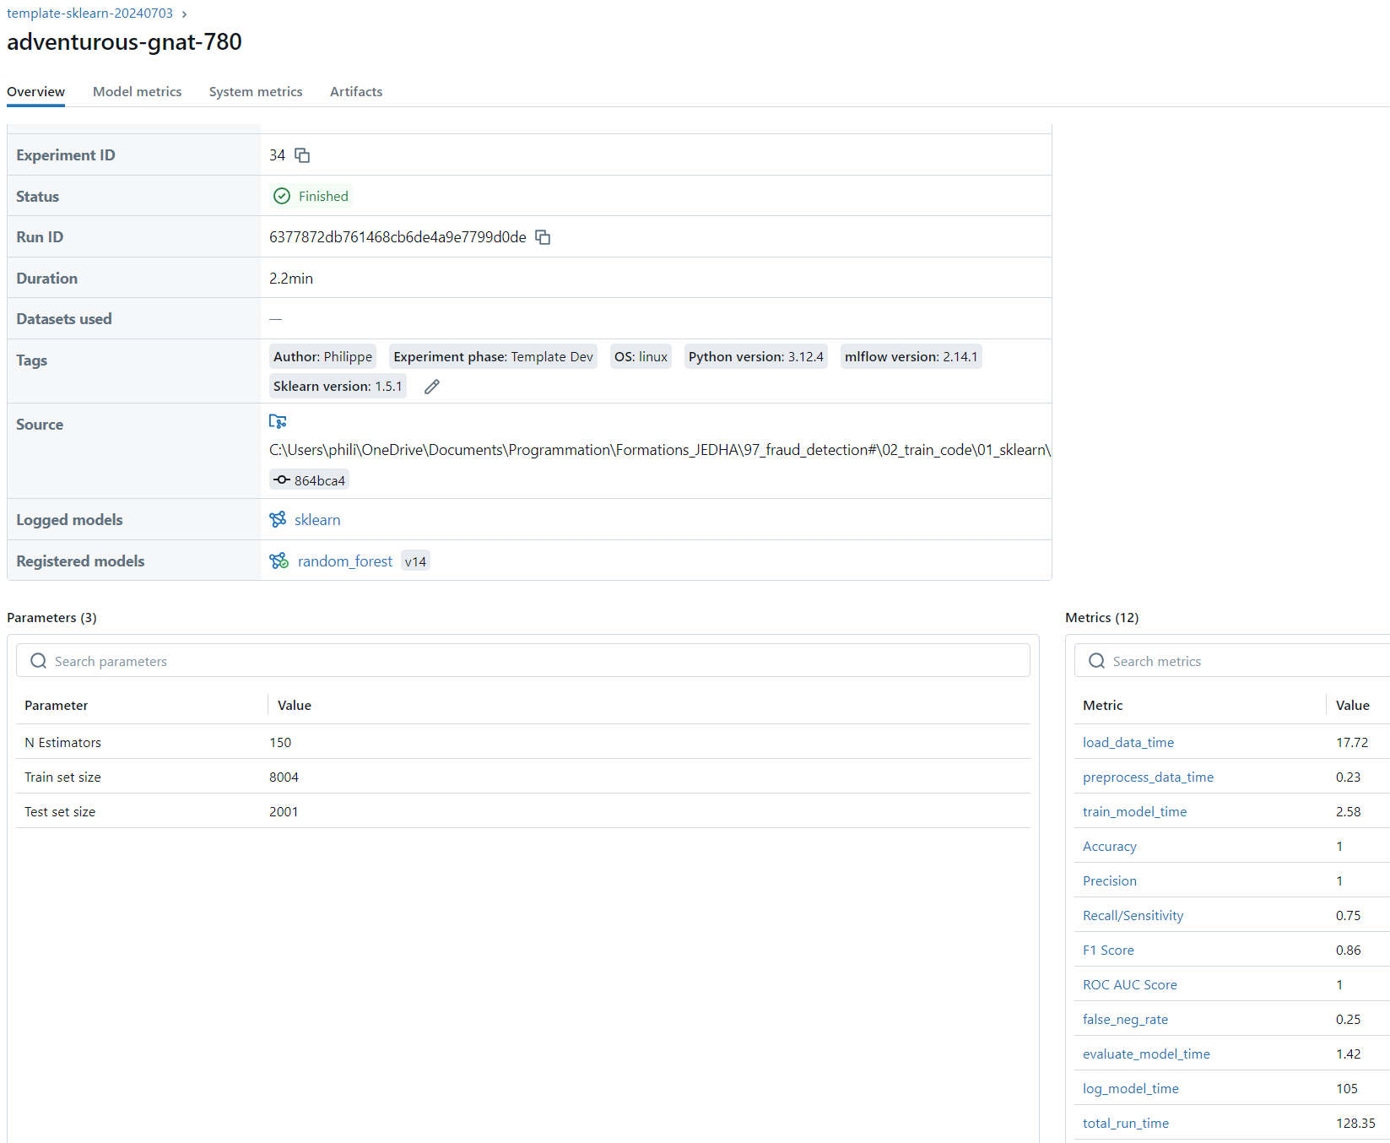
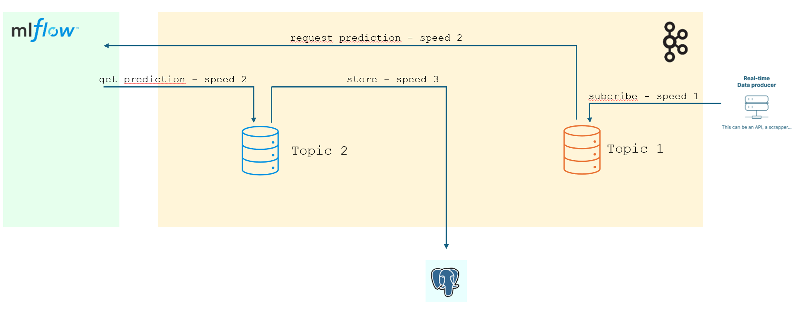
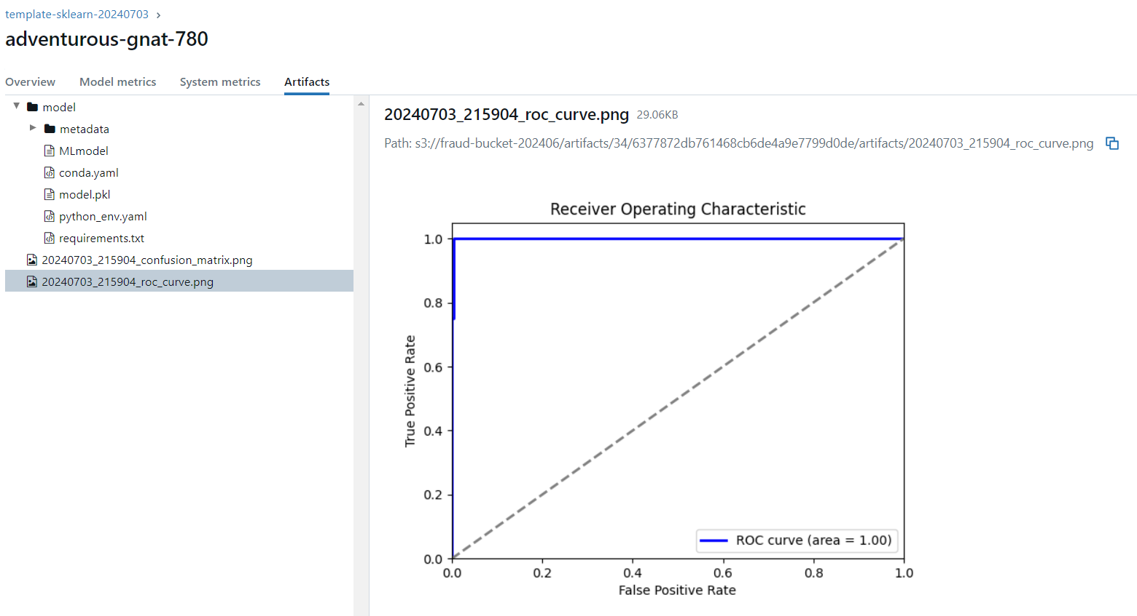
Infra
Notes:
Modèle Dockerisé
Les données d'entrainement sont lues à partir d'un disque S3
Un complément de données d'entrainement validées sont lues à partir d'un autre S3
Le différentes versions des modèles, paramètres, les tags, les métrics et les artifacts sont stockées sur Heroku/mlflow tracking server

Slide 5

Perspectives
Notes:
Utiliser Ray pour entrainer le modèle ?

